Slide 1
PV178 – Lab 02
Dominik Lašo
Original -> Karel Jiránek

Slide 3
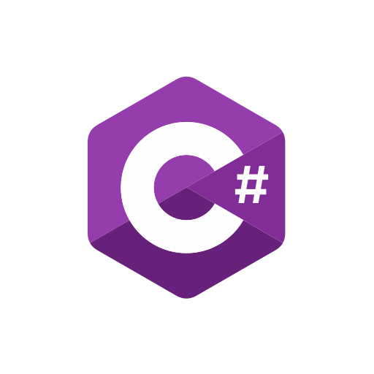
Agenda
HW01
Quick Sneak Peak to naming convensions
Class + Interface
Debugging a Unit Testing
Hodnotové a referenční typy
ref vs out

Slide 4
HW01
2 tyzdne (do 6.3.2022)
Cielom ulohy: precvicit / zopakovat OOP
Najdolezitejsie casti ulohy:
1. Cistota kodu
2. Funkcnost
Odovzdavajte “.zip” file, kde bude:
- “.sln”
- cely subor s hw01

Slide 5
HW01
Trosku inak …
Urcite nemazte “.sln” subor !!!!

Slide 6
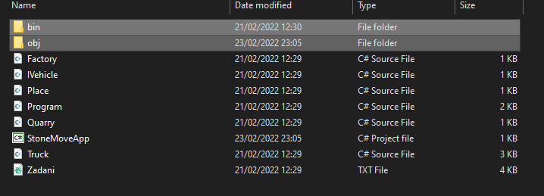
HW01
Trosku inak …
Mozte zmazat “bin” a “obj” … toto su vase subory a celkovo su nepotrebne pre nas ako opravujucich (generuju sa pri spusteni debug / program)

Slide 7
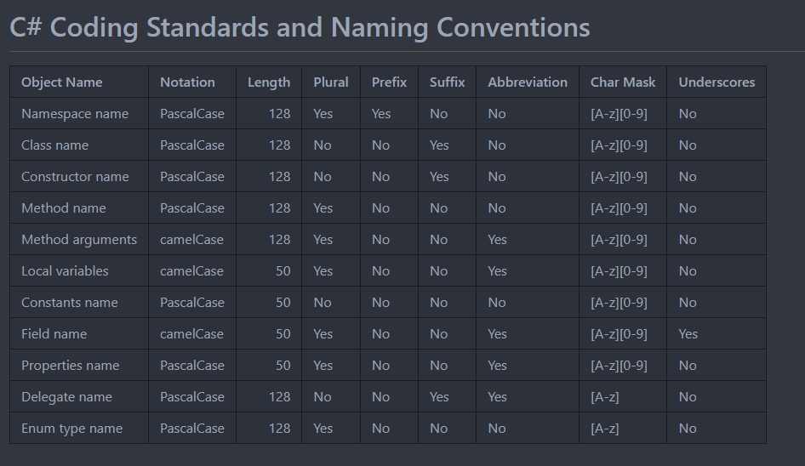
A quick peak to code-style
https://github.com/ktaranov/naming-convention/blob/master/C%23%20Coding%20Standards%20and%20Naming%20Conventions.md
https://docs.microsoft.com/en-us/dotnet/csharp/fundamentals/coding-style/coding-conventions

Slide 8
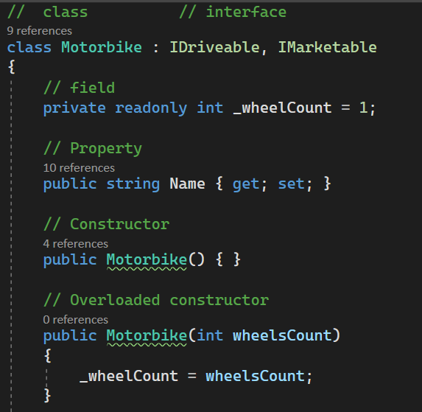
Class, Interface a pod.
Lets check out some code
Class example
Interface example
Field example
Property example
Constructor example

Slide 9
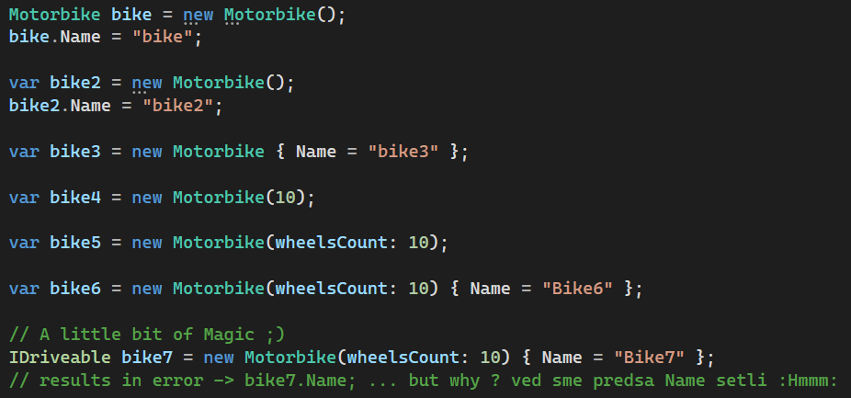
Class, Interface a pod.

Slide 10
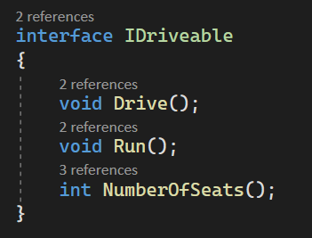
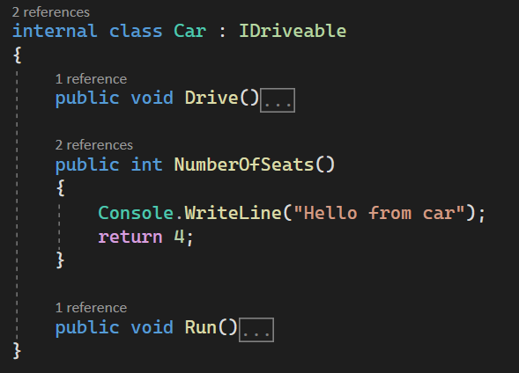
Class, Interface a pod.
“:” notacia
Mozem dedit maximalne z 1 triedy, avsak mozem implementovat n interfacov

Slide 11
Class, Interface a pod.

Slide 12
Debugging - obecně
„Proces hledání a odstraňování chyb“
Obtížný a časově náročný proces
Anti-debugging techniky („bránění se pokusům o ladění finálního programu“)
https://github.com/bezzad/AntiDebugging
Program sloužící k debugování = Debbuger

Slide 13
Debug vs Relase mód
Typ sbuildování aplikace
DEBUG - Pro vývoj, není optimalizována
RELEASE - Jde k zákazníkovi, optimalizována (měla by běžet rychleji)

Slide 14
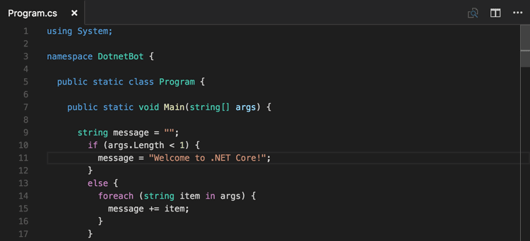
PDB soubor (.pdb)
pdb = Program database
Vytváří se při buildu (standardně)
Obsahuje informace nepostradatelné pro debugging
Slouží k obousměrnému mapování kódu (.cs) na instrukce výstupního programu (.bin)
Většinou není dodáván zákazníkovi
Kód (.cs)
Program (.bin/.dll)

Slide 15
Debugging + Unit Testy

Slide 16
TDD + Pair Programming / samostatná práce ?
Rozdělte se do dvojic
Naprogramujte podle zadání https://github.com/xurxodev/FizzBuzz-Kata
Jeden píše testy, druhý kód – pracujte na 1 PC („pair programming“)
Napište alespoň 3 testy

Slide 17
Honotové typy
Proměnné přímo nesou svá data
Každá proměnná má svoji oddělenou kopii dat
Jsou ukládány na zásobníku (=stack)
Operátor == porovnává obsah proměnné
Příklady: int, double, struct, enum, tuple …
int intVar = 100;
float floatVar = 10.2f;
char charVar = 'A’;
bool boolVar = true

Slide 18
Hodnotové typy – příklad
int a = 100;
int b;
a:
100
b:
0
int b = a;
a:
100
b:
100
a:
0
a = 0;
b:
100

Slide 19
Referenční typy
Proměnné nesou pouze odkaz na data (referenci)
Všechny typy, které dědí od třídy object
Vytvářejí se přes klíčové slovo new
Operátor == porovnává jestli je odkazována stejná proměnná
Proměnná se tvoří na haldě (heap)
Příklady: List<T>, int[], object, string…
List<int> MyInts;
object MyObject;
string HelloString;
int[] ArrayOfInts;

Slide 20
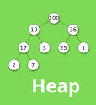
Referenční typy – příklad
object dog1;
object dog2;
dog1:
*
dog2:
*
null
dog1 = new object();
dog1:
*
dog2:
*
null
dog2 = dog1
dog1:
*
dog2:
*
dog2 = null
dog1:
*
null
dog2:
*

Slide 21
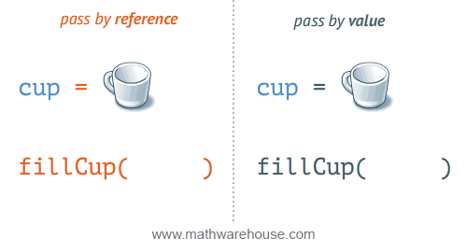
ref vs out
Klíčová slova jazyka C#
Píší se před parametry funkce
Řeší problém jak vracet více hodnot z metod
Hodí se pro inicializaci proměnných
Nejčastěji se používají ve spojení s hodnotovými typy
ref
Proměnná MUSÍ být inicializována!
out
Proměnná NEMUSÍ být inicializována!
out/ref

Slide 22
ref a out – příklad
public static void SwapVariables(ref int a, ref int b)
{
var temp = b;
b = a;
a = temp;
}
public static void InitVariables(out int a, out int b)
{
a = 5;
b = 3;
}
static void Main(string[] args)
{
int a;
int b;
InitVariables(out a, out b);
SwapVariables(ref a, ref b);
}

Slide 23
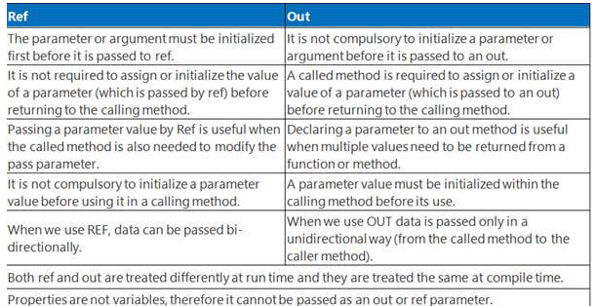
ref a out – příklad
https://baldur.gitbook.io/net-c/.net-c-interview-questions/c-.net-interview-questions-and-answers-part-1

Slide 24
Hodnotové typy - předávání hodnotou
Main
ChangeA
int a = 100;
a:
100
kopie
ChanageA(a)
input:
100
void ChanageA(int input)
{
input = 5;
}
a:
100
input:
5

Slide 25
Hodnotové typy – předávání odkazem (ref/out)
Main
ChangeA
int a = 100;
a:
100
odkaz
ChanageA(out a)
input:
*
void ChanageA(out int input)
{
input = 5;
}
a:
odkaz
5
input:
*

Slide 26
Referenční typy – předávání hodnotou (hodnota = odkaz na heap)
Main
ChangeA
object dog = new object();
a:
*
odkaz
ChangeDog(dog)
odkaz
a:
*
input:
*
odkaz
void ChangeDog(object intput)
{
}
odkaz
input = new object();
input:
a:
*
*
odkaz

Slide 27
Referenční typy – předávání odkazem (ref/out)
Main
ChangeA
object dog = new object();
a:
*
odkaz
ChangeDog(ref dog)
odkaz
a:
odkaz
input:
*
*
void ChangeDog(ref object input)
{
}
odkaz
input = new object();
input:
a:
*
odkaz
*

Slide 28
A co string?
Tváří se jako hodnotový typ, ale je to referenční typ!
Neměnný = po jeho vytvoření nelze měnit jednotlivá písmena
Má spoustu vlastností jako hodnotový typ:
- nevytváří se přes new
- == funguje jako u hodnotových typů
Ale má i vlastnosti referenčních typů
- vytvořen na heapu (haldě)
- do metod se předává pouze jako odkaz, nevytváří se nový string

Slide 29
Pro zájemce – na doma ;-)
Do solution přidejte existující projekt StoneMoveApp
Otevřete projekt a vytvořte ve vlastním souboru abstraktní třídu Place obsahující vlastnost string Name inicializovanou přes konstruktor
Vytvořte ve vlastním souboru rozhraní IVehicle s metodami (všechny vrací void)
LoadStone()
UnloadStone()
Move(Place place)
Změňte existují třídy Factory a Quarry tak, aby dědily ze třídy Place
Změňte třídu Truck tak, aby implementovala rozhraní IVehicle
Doimplementujte metodu UnloadStone ve třídě Truck (nákladní vozidlo vyloží svůj náklad do továrny)
Pozor: nákladní auto musí být naložené a musí být v továrně!
Note: Inspirujte se v metodě LoadStone
Dopište kód cyklu v metodě main (auto jede ke do lomu, nakládá kameny, jede do továrny, vyloží kameny)

